Slide 1
SpyTorch 3
순천향대학교
컴퓨터시스템연구실
이인규
24.06.24
Notes:
이번 세미나에서는 저번 세미나에 이어서 브라이언투의 튜토리얼 두번째 내용을 준비했습니다.

Slide 2
목차
SpyTorch 3

Slide 3
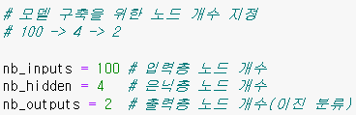
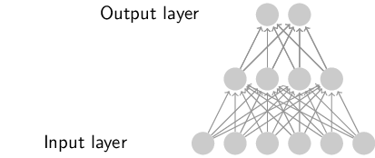


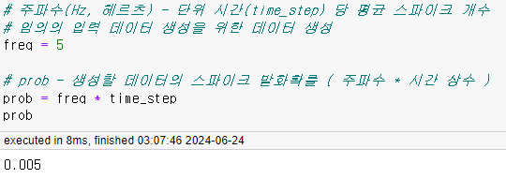
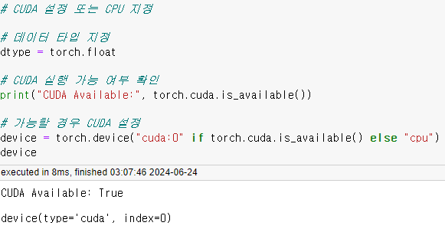
매개변수 설정

Slide 4
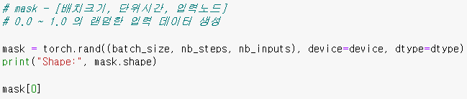
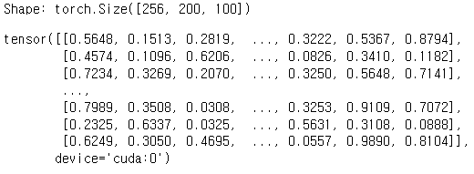
임의의 입력데이터 생성
입력 데이터 생성을 위한 mask 생성
mask는 prob 값과 비교되어 스파이크 발생 여부를 결정

Slide 5
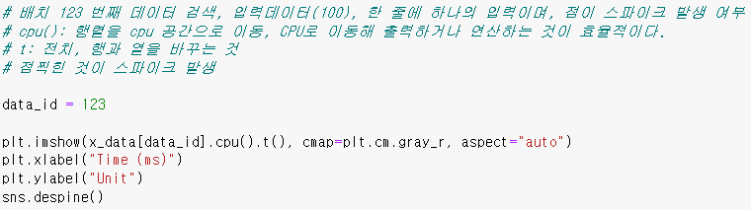
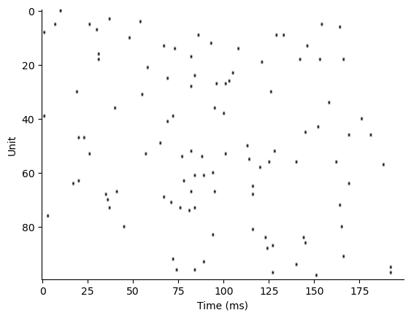
임의의 입력데이터 생성
스파이크 발생 시점에 점
한 줄에 200 단위 시간동안 스파이크 발생 시간을 알려줌

Slide 6
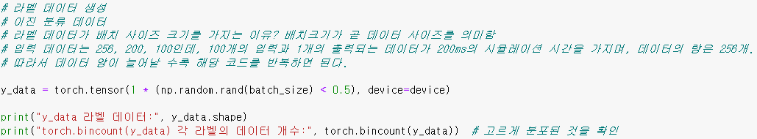
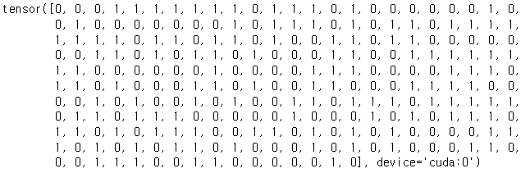
임의의 라벨 데이터 생성
bincount: 생성된 라벨 데이터가 고르게 분포되었는지 확인

Slide 7
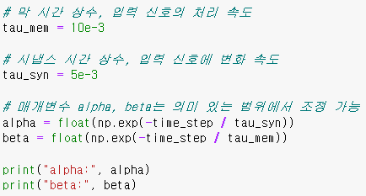

매개변수 설정
Alpha와 Beta 값은 의미있는 범위내에서 조정 가능

Slide 8
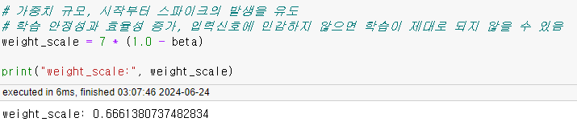
weight_scale 설정
weight_scale 값은 시뮬레이션 시작부터 스파이크 발생을 유도하는 값
입력신호에 민감하게 하여 학습 안정성과 학습 효율성 증가

Slide 9
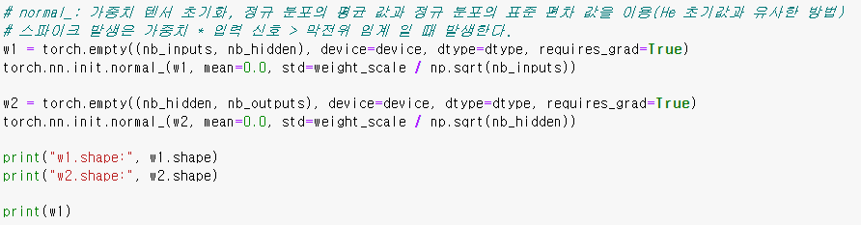
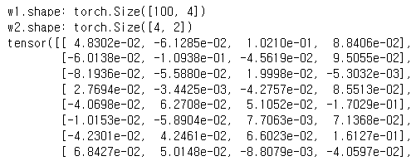
가중치 텐서 초기화
가중치 텐서는 입력(100) -> 은닉(4) 은닉(4) -> 출력(2) 노드의 개수를 크기로 가짐
위와 같은 정규 분포를 통한 초기화는 He초기화 방식과 유사

Slide 10
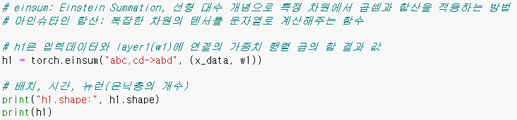

가중치 텐서 계산
a b c
c d
아인슈타인 합산을 이용해 가중치 텐서 곱의 합 을 계산
문자열을 통해 복잡한 텐서를 계산할 수 있도록 함

Slide 11
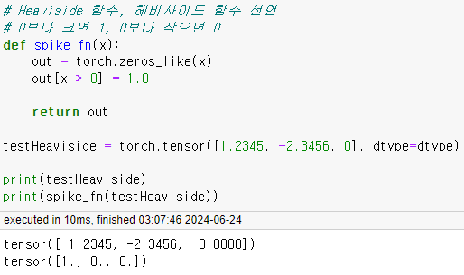

헤비사이드 함수 선언
수식을 계산하기 위해 헤비사이드 함수를 선언
경계값인 0은 0이며, 0보다 크면 1, 0보다 작으면 0이다.

Slide 12
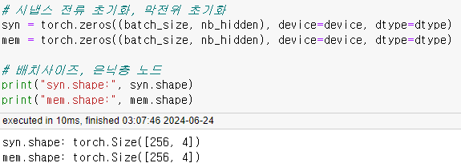
입력 시냅스 전류, 막전위 초기화
시뮬레이션을 위한 시냅스 전류 및 막전위 초기화
단위 시간을 제외한 4개의 출력의 막전위와 스파이크 발생 시점을 계산

Slide 13
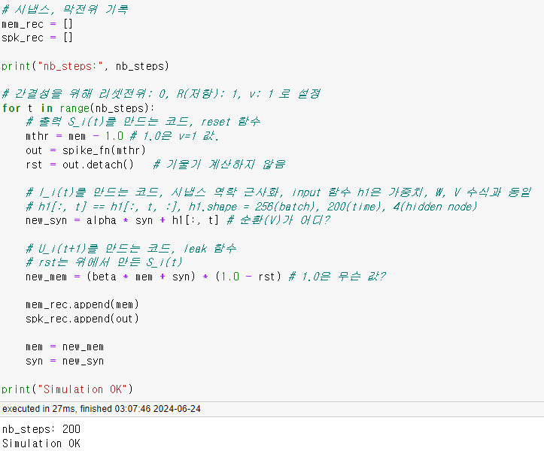

200 단위 시간 시뮬레이션 진행

Slide 14
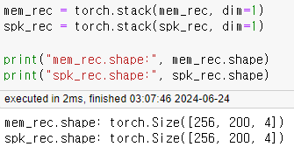
막전위, 스파이크 발생 저장
(256, 4) 크기의 막전위, 스파이크 발생 값을 200 단위 시간 동안 추적해서 저장

Slide 15
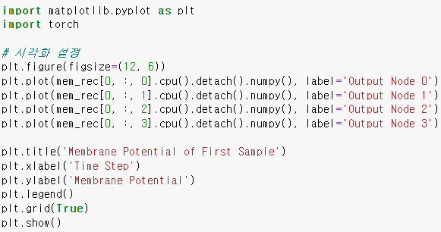
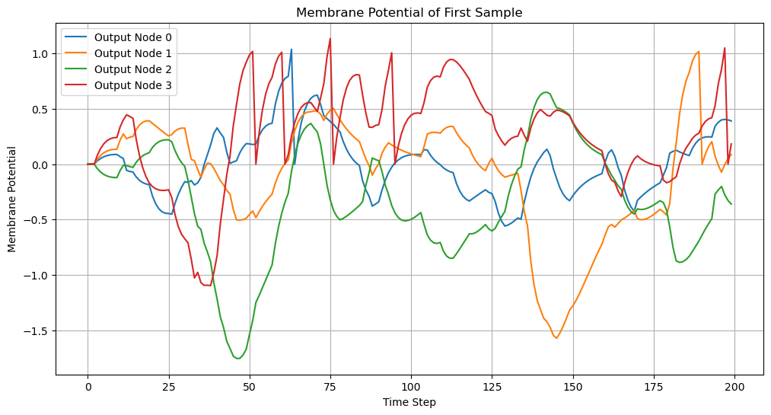
은닉층 노드(4) 막전위 추적

Slide 16
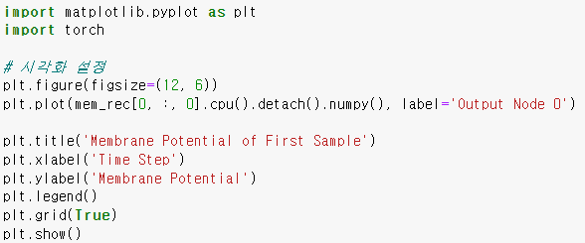
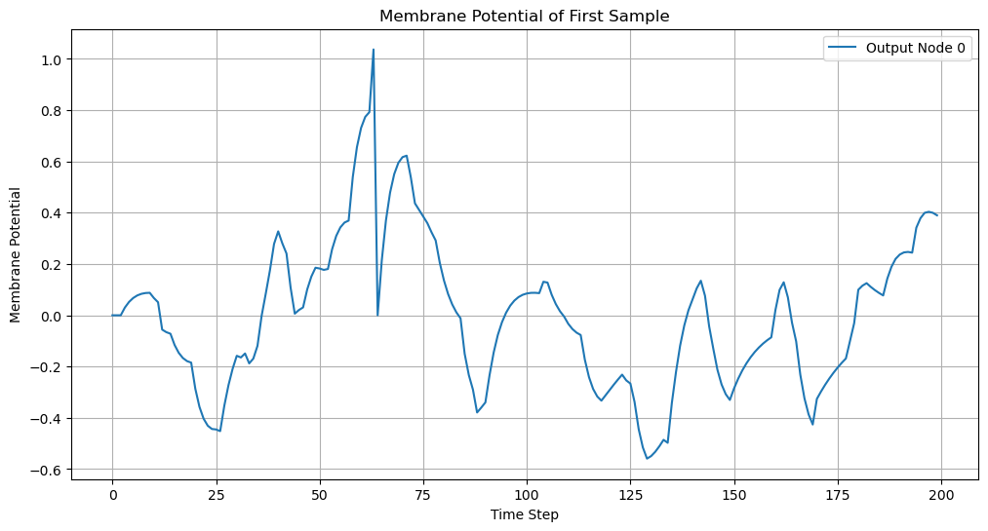
0번째 배치 데이터 막전위 추적

Slide 17
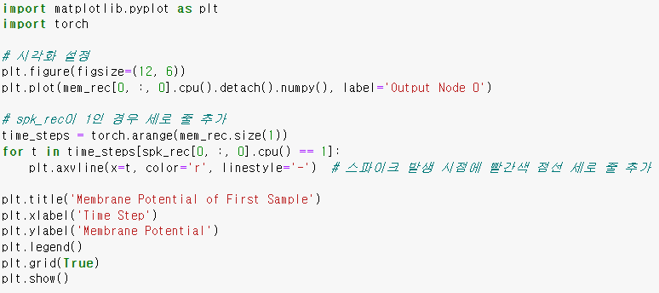
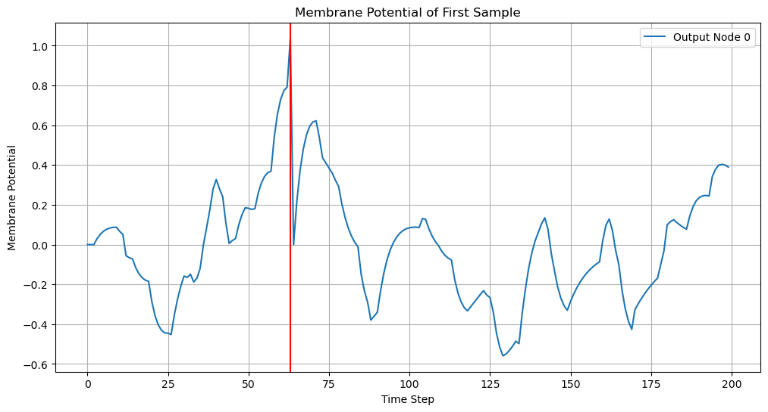
0번째 배치 데이터 스파이크 추적

Slide 18
자료
내 SNN Github https://github.com/DevelopLee20/SNN
내 SNN Surrogate 참고자료 https://github.com/DevelopLee20/SNN/blob/master/spytorch/notebooks/SpyTorchTutorial1.ipynb
해당 코드 참고 파일 https://github.com/DevelopLee20/SNN/blob/master/jupyters/Surrogate-Tutorial-1-Study.ipynb

